Slide 1
Приёмы визуализации информации учащимися на уроках биологии, как элемент проектной деятельности
Гаджимустафаева Т.Ш., учитель биологии и химии
МАОУ СОШ №7 г.Когалыма

Slide 3
Как сделать процесс обучения эффективным?
Как организовать работу на учебных занятиях, чтобы учащийся добывал знания самостоятельно, а не получал их в готовом виде?
Как способствовать развитию его познавательной мотивации?
Как помочь восприятию и пониманию содержания учебного материала?

Slide 5
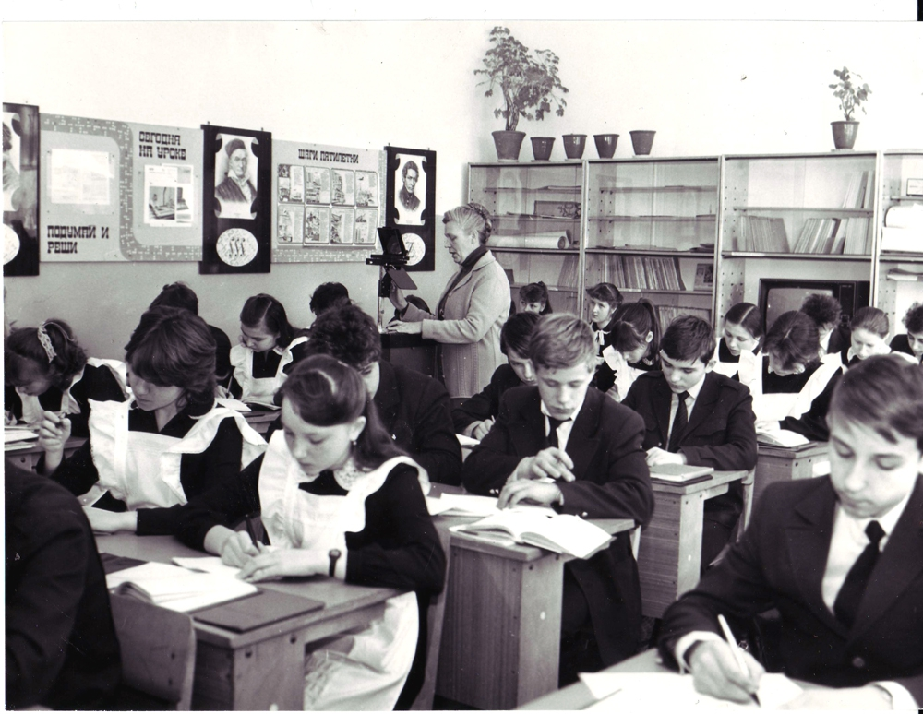

Slide 8
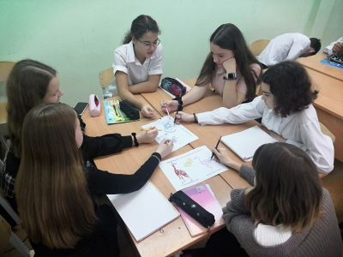
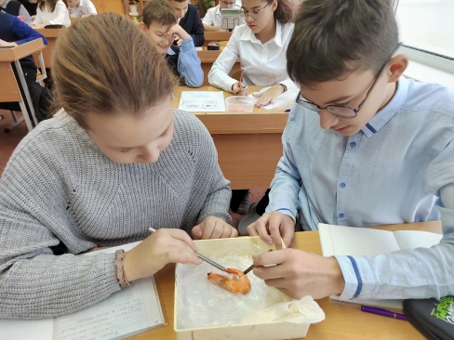
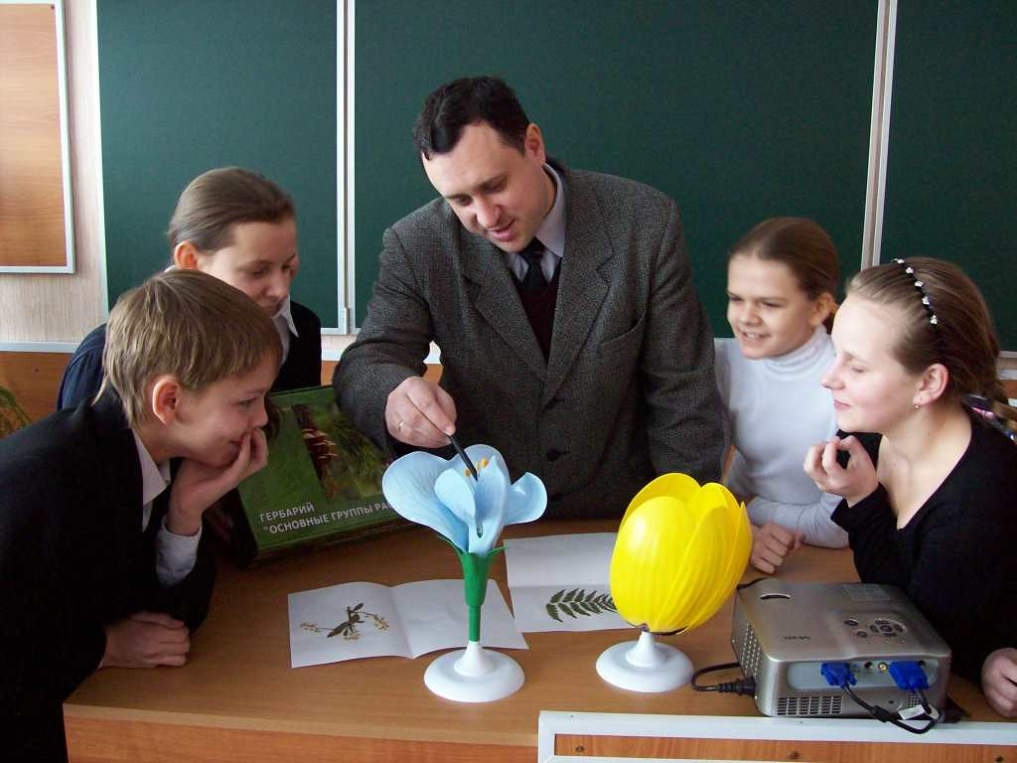
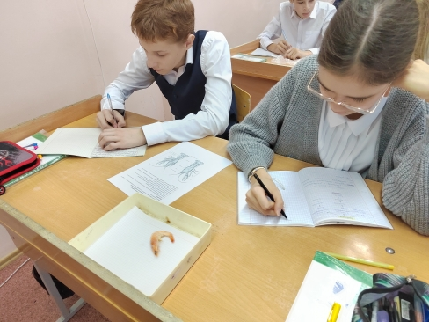
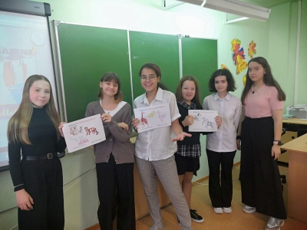

Slide 9
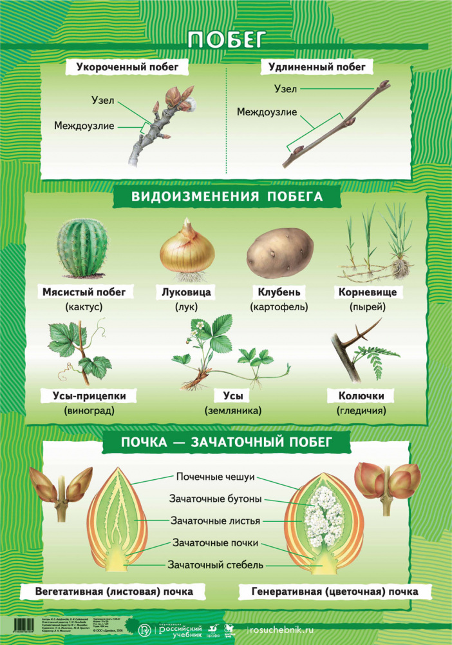
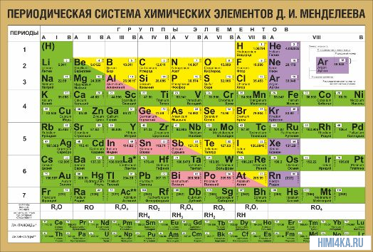
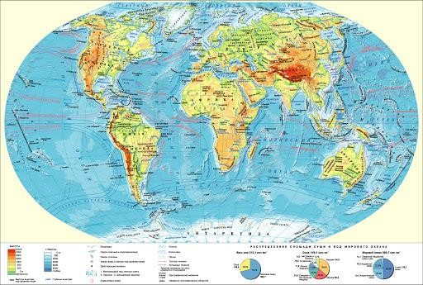
Визуализация
/ 05

Slide 10
Визуализация
Особый психологический механизм, который способствует развитию визуального мышления – процесса порождения новых образов.
Визуализация – это процесс, при котором учащиеся на основе схемы, карты сопоставляют факты, анализируют их, ищут причинно-следственные связи, делают выводы
/

Slide 11
Результаты освоения образовательной программы
Умение работать с текстом
Умение преобразовывать и интерпретировать информацию
Умение смыслового свёртывания выделенных фактов, мыслей
Умение представлять информацию в сжатой словесной и наглядно-символической форме
/ 07

Slide 12
Традиционные способы визуализации
Опорные конспекты
Схемы, таблицы
Планы
Развернутые вопросы и ответы
Презентации
Видеоролики
Фрагменты кинофильмов
Тренажеры

Slide 13
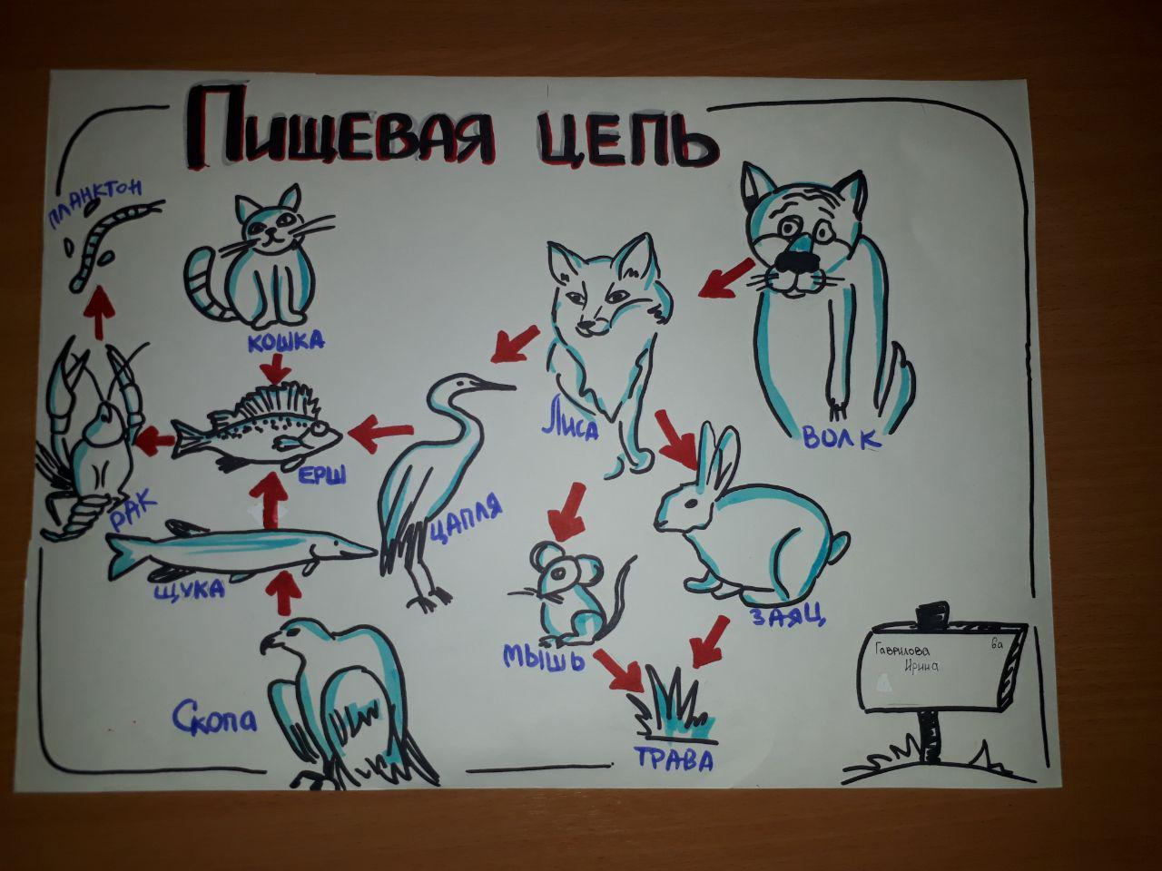
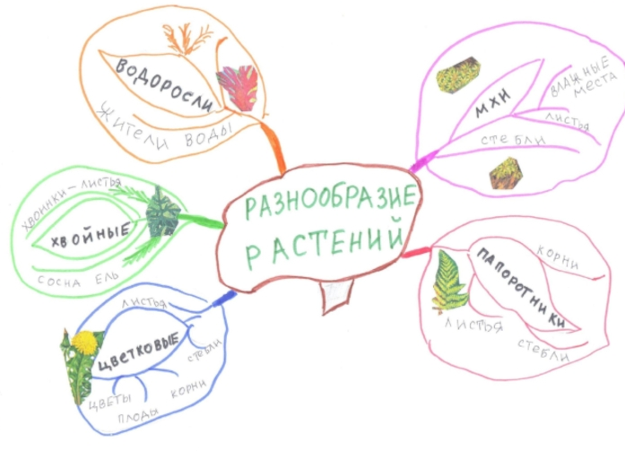
Современные средства визуализации
Скрайбинг
Инфографика
Плейкаст
Интелект-карты
Облако слов
Лента времени
Коллаж

Slide 14
Приёмы визуализации информации на уроках биологии
Интеллект-карты

Slide 15
Интеллект-карта
/ 09

Slide 16
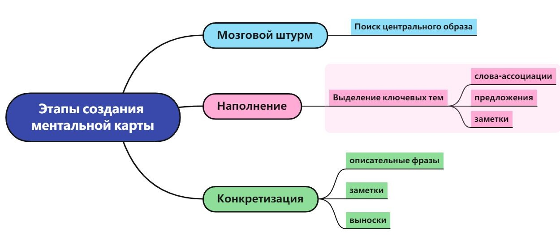
Этапы создания интеллект-карты
/ 11

Slide 18
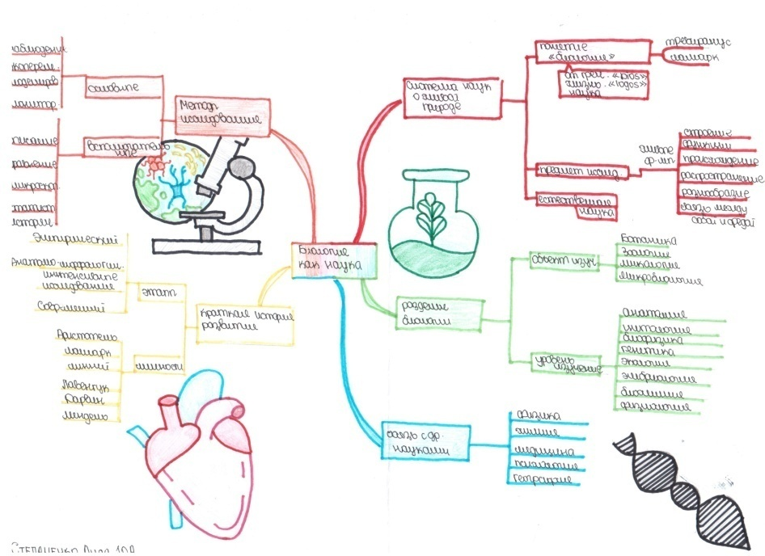
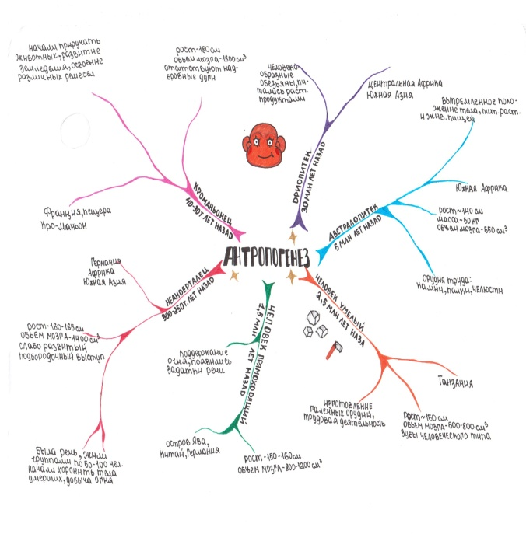
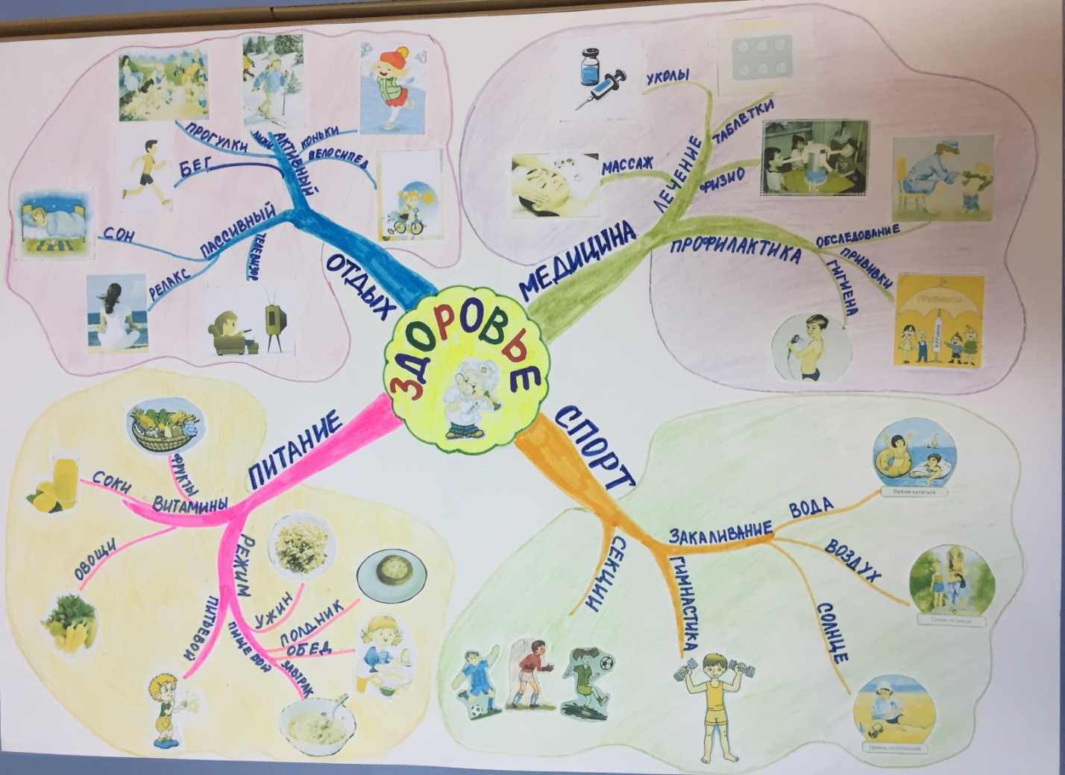
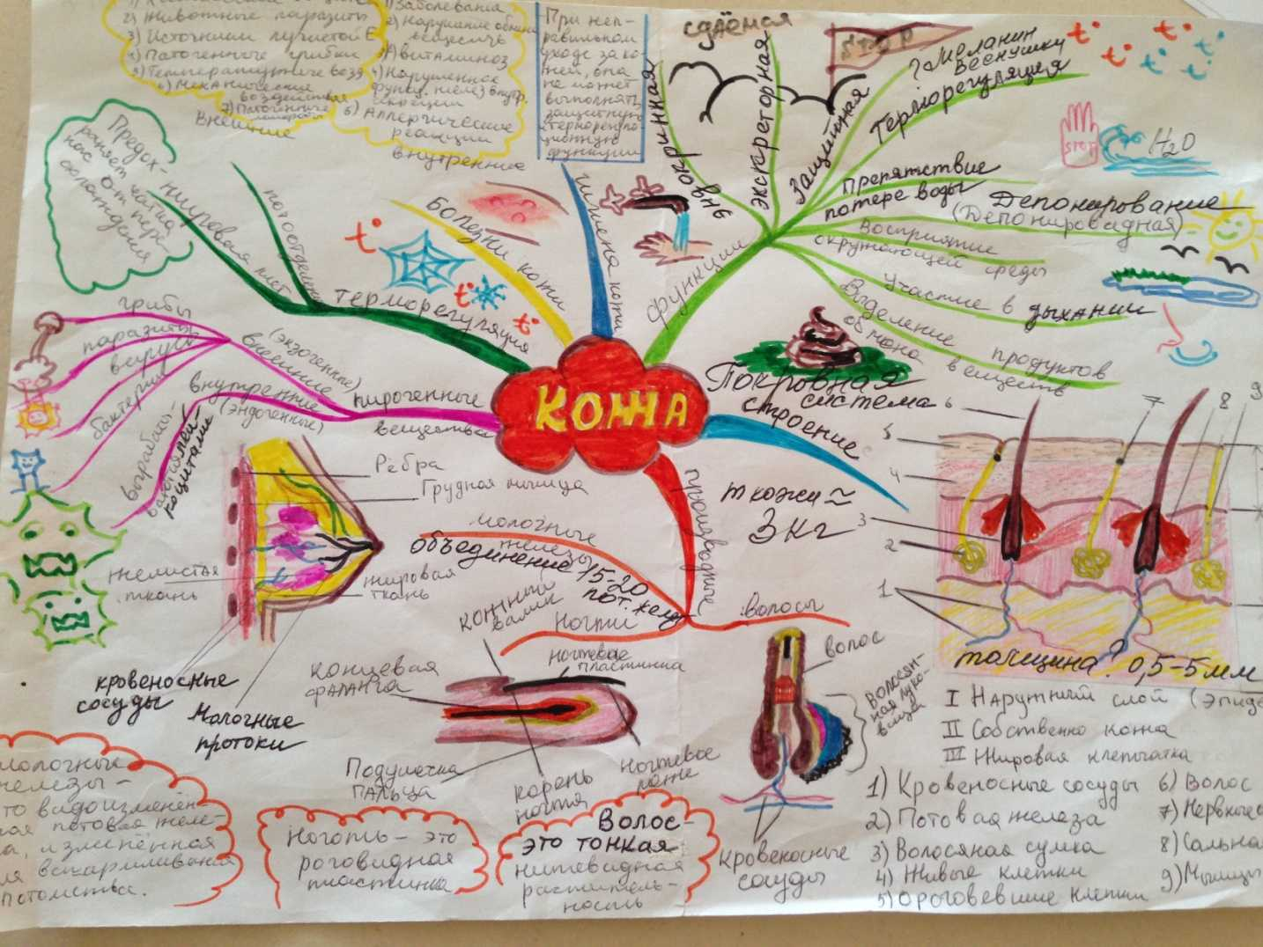
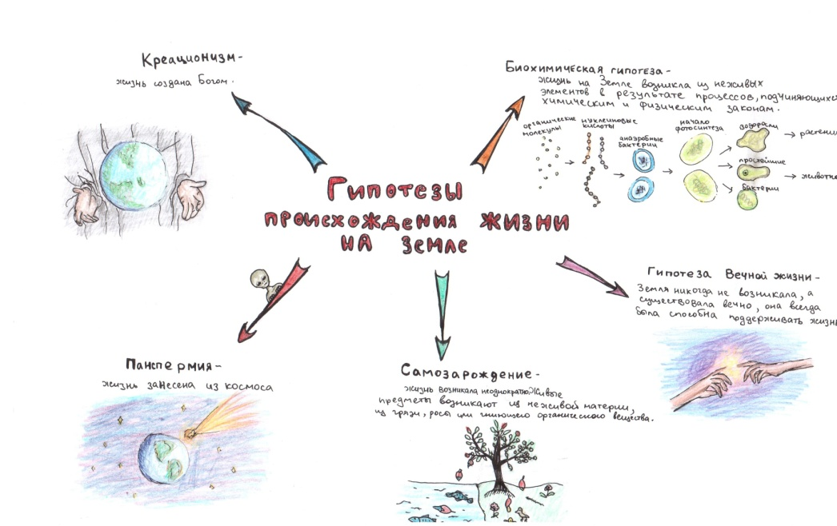
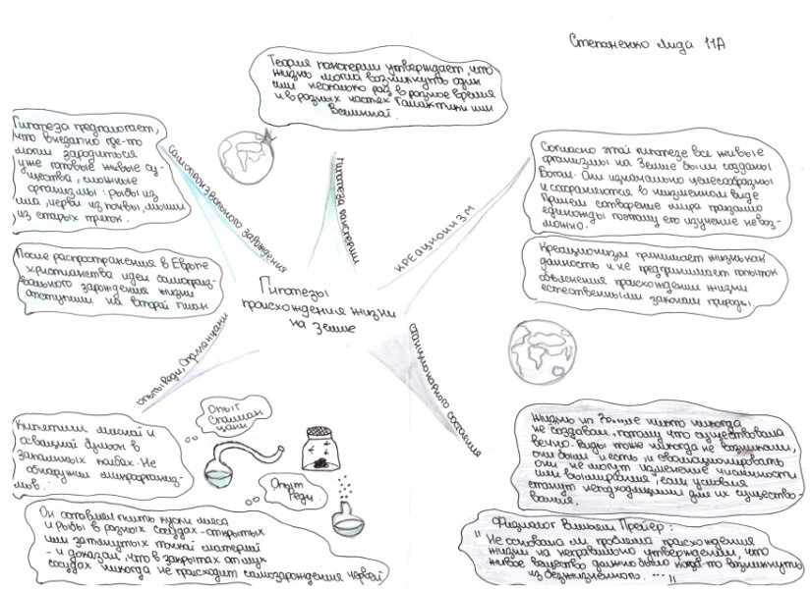

Slide 19
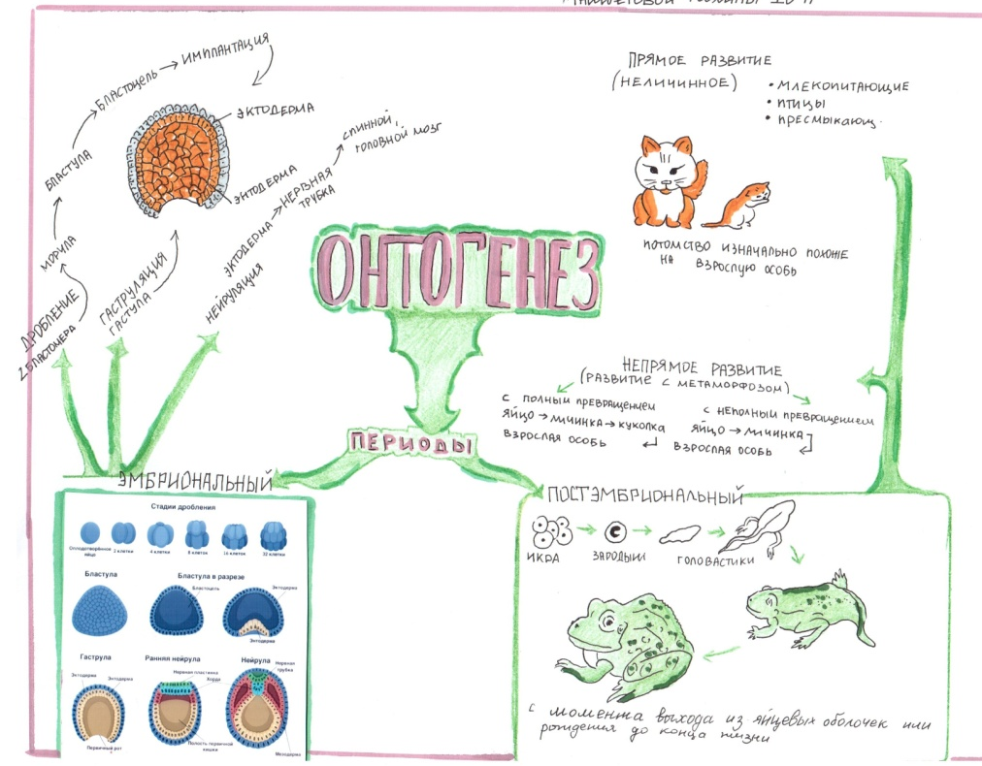
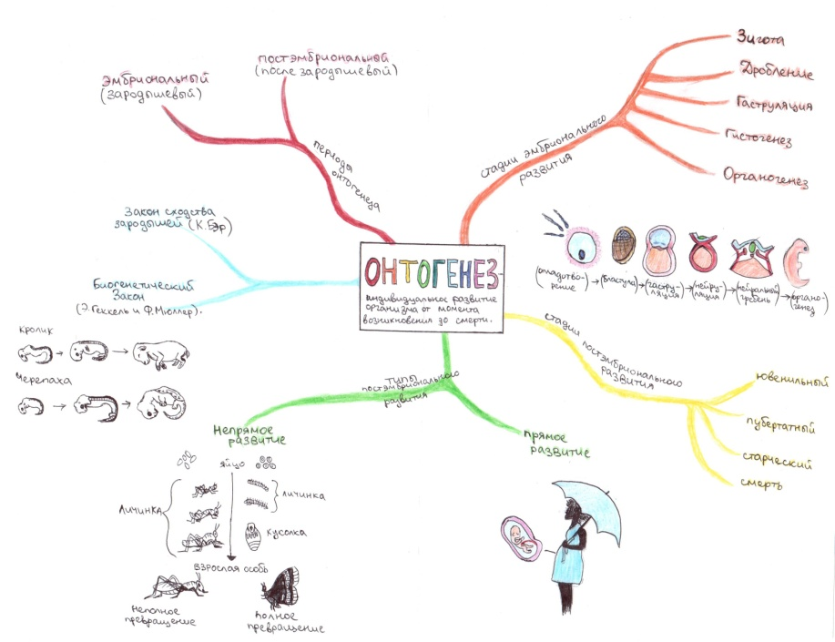
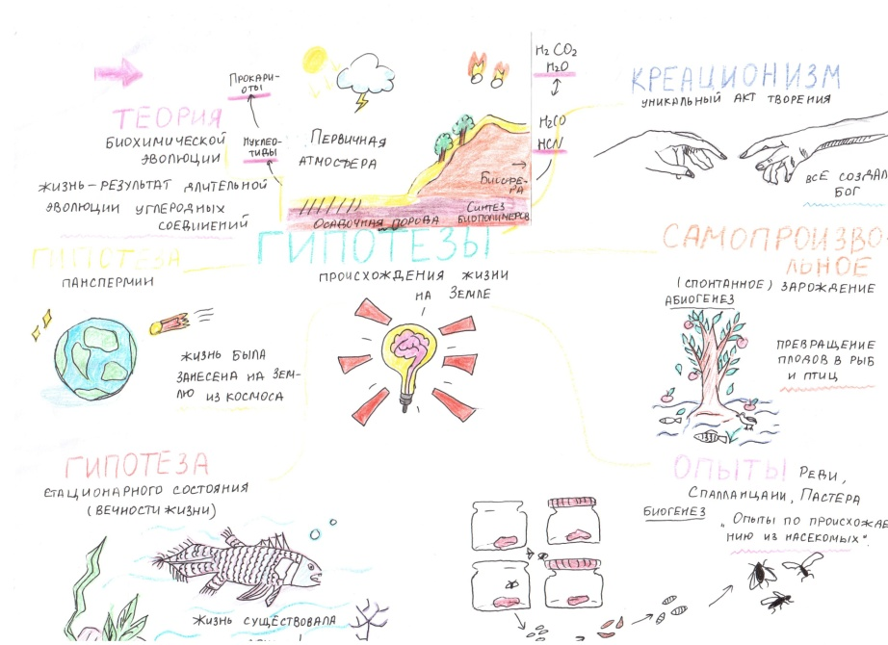
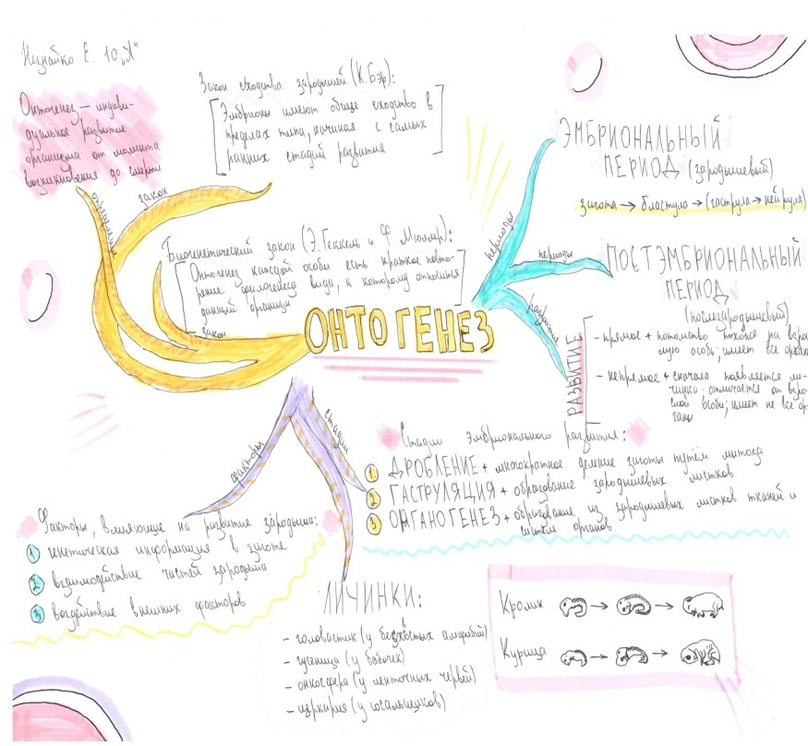
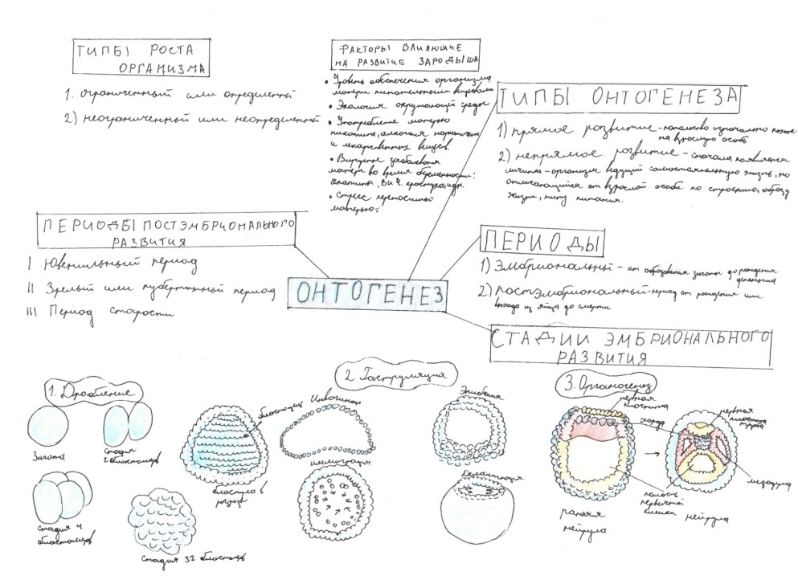
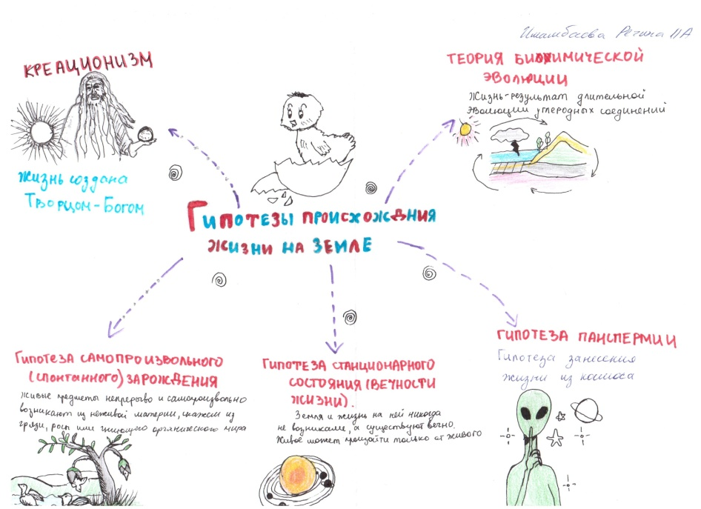

Slide 20
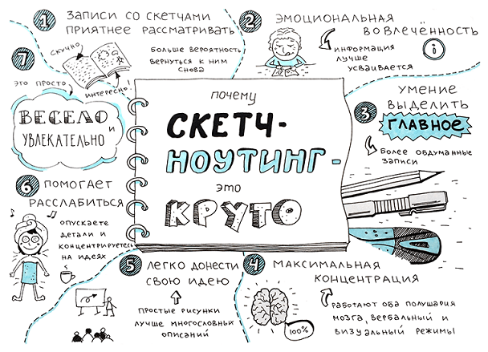
Приёмы визуализации информации на уроках биологии
Скетчноутинг
Скетчноутинг, или визуальные заметки, — это способ конспектирования, превращающий сложное в простое.

Slide 21
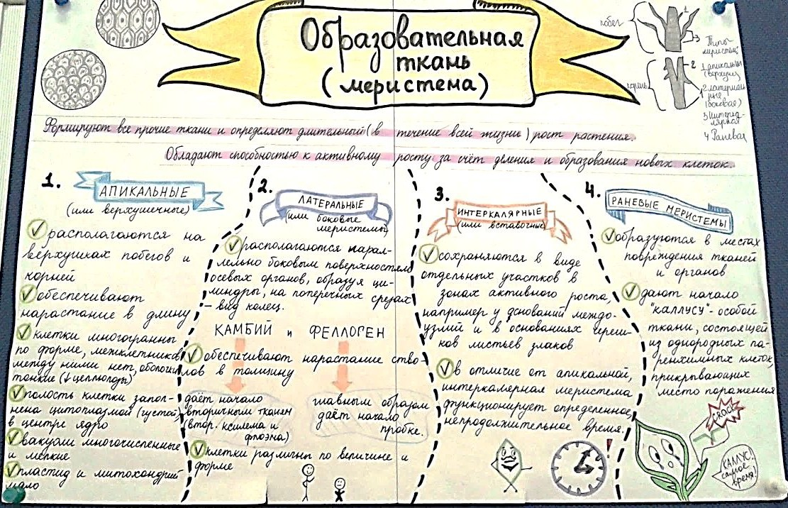
Базовые элементы для создания скетча
Заголовок
Текст

Slide 22
Базовые элементы для создания скетча
Изображения

Slide 23
Базовые элементы для создания скетча
Нумерация, маркировка
Разделители

Slide 24
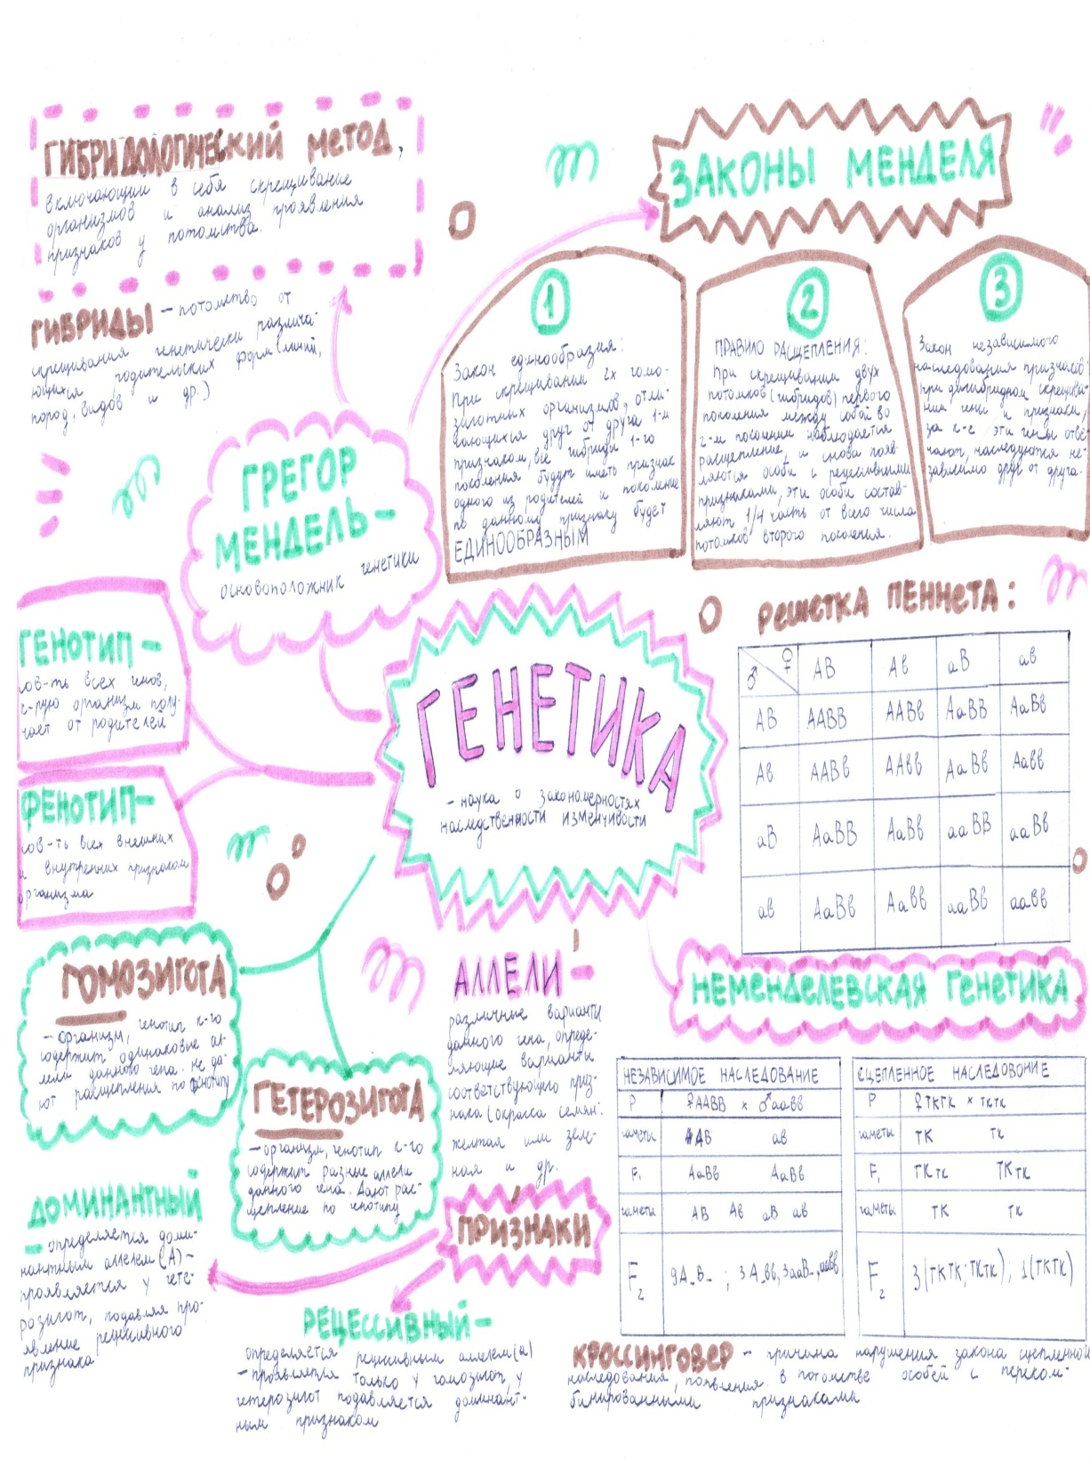

Slide 26
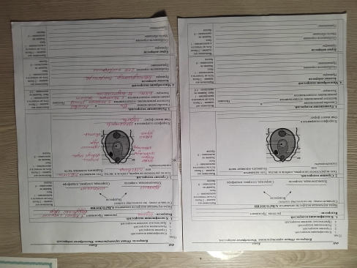
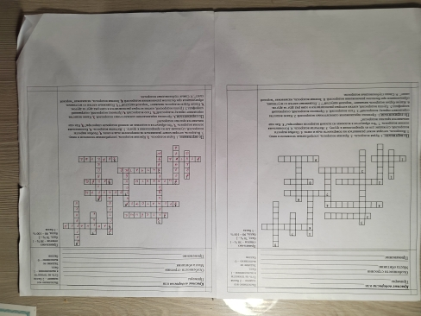

Slide 27
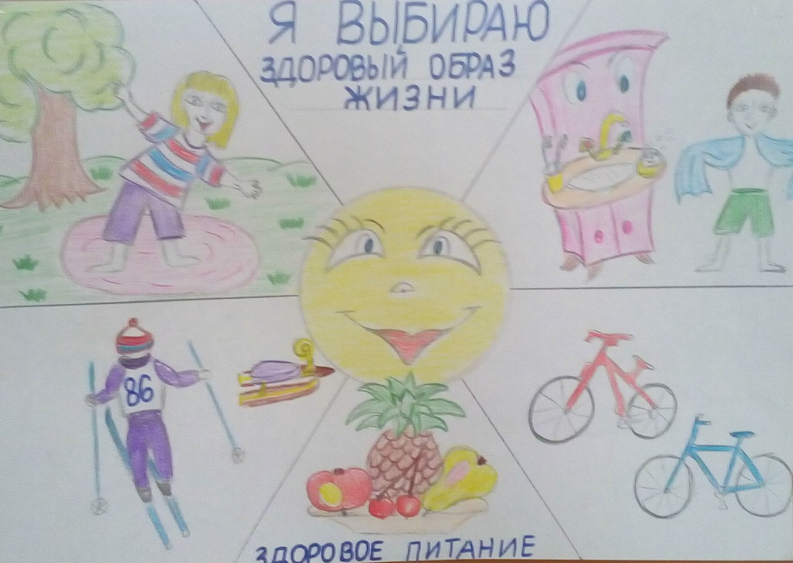
Приёмы визуализации информации на уроках биологии
Инфографика
-это визуальное представление данных, передача информации через связанные между собой изображения, схемы, диаграммы, графики, карты и текст. Главная задача инфографики — быстро и наглядно показать большой объём данных.

Slide 28
